Slide 1


UNIVERSIDAD AUTÓNOMA DEL ESTADO DE MÉXICO
FACULTAD DE CIENCIAS POLÍTICAS Y SOCIALES
LICENCIATURA EN COMUNICACIÓN
CULTURA DE CONSUMO: RIESGOS CONCEPTUALES Y TEMAS EMERGENTES
UNIDAD DE APRENDIZAJE: ANTROPOLOGÍA DEL CONSUMO
(Núcleo Integral – Área de Acentuación de Comunicación Social)
Material Didáctico elaborado por:
Dr. Juan Carlos Ayala Perdomo
Septiembre de 2017

Slide 2
Propósito General de la Unidad de Aprendizaje
Antropología del Consumo
Conocer las necesidades, expectativas, motivaciones, influencias y procesos que viven los individuos dentro de una estructura social para el consumo de bienes y servicios tomando en cuenta factores históricos, sociológicos, culturales y económicos.

Slide 3
Objetivos de aprendizaje
Lograr que los alumnos elaboren una conceptualización de la Cultura de Consumo.
Reflexionar sobre el vínculo entre la comunicación y la cultura de consumo, principalmente desde una perspectiva simbólica.

Slide 4
Construcción teórica de “Cultura de consumo”

Slide 5
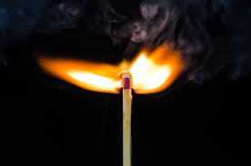
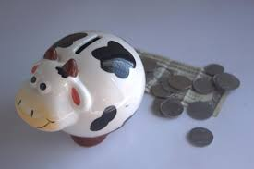
Riesgos conceptuales
Raíces disciplinarias del término «consumo», que pueden tener una asociación a fenómenos:
  Físicos, químicos y biológicos
  Económicos cargados ideológicamente

Slide 6
Riesgos conceptuales
Raíces disciplinarias del término «cultura» desde los campos de:
  Antropología
  Sociología
  Y otras disciplinas de las Humanidades.
  Aquí se considerarán los conceptos descriptivos, estructurales y simbólicos que existen para cultura.

Slide 7
Posibilidades analíticas
El abordaje de ambos conceptos: cultura y consumo y su relación significativa se puede llevar a cabo mediante un procedimiento analógico.
En los siguientes diagramas deben notarse la interconexión de cuatro niveles homólogos.

Slide 8
Modelo para el abordaje del circuito económico
Producción
Distribución
Mercancía
Consumo

Slide 9
Modelo para el abordaje del proceso comunicativo
Emisor
Mensaje
Significación
Receptor

Slide 10
Relación Comunicación - Consumo
Este vínculo se ha sostenido desde diálogos interdisciplinarios que han definido cada concepto según el foco de interés de cada investigación.
Pese a sus divergencias, podemos encontrar las siguientes analogías:

Slide 11
Comunicación
Economía
(Mercantil y de bienes simbólicos)
Producción
Distribución
Consumidor
Mercancía o bien simbólico
Emisor
Mensajes y canales
Receptor
Significación y atributos simbólicos

Slide 12
Doble dimensión del consumo
Dimensión Económica:
  Racionalidad económica
  Lógica del intercambio mercantil
  Intercambio de bienes utilitarios y servicios por valor de cambio

Slide 13
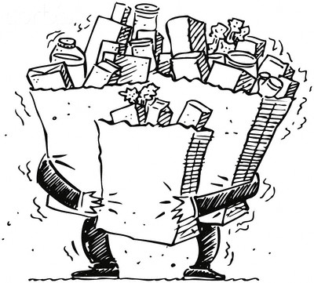

Slide 14
Dimensión Simbólica:
  Pulsiones de consumo
  Lógica del intercambio simbólico
  Intercambio de bienes simbólicos por valor de uso

Slide 15
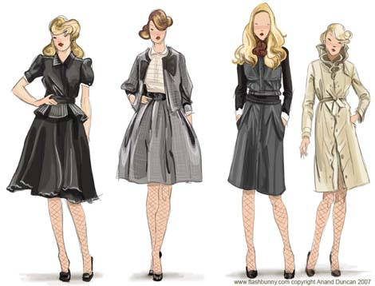

Slide 16
Lo cultural en el consumo
Consumo cultural: Conjunto de procesos de apropiación simbólica y usos sociales de los bienes en los que el valor de cambio se subordina al valor de uso, o donde este último se configura simbólicamente. (García Canclini, 2002)

Slide 17
Lo cultural en el consumo
El consumo cultural, o consumo de bienes simbólicos implica:
  Entrenamiento en formas simbólicas
  Sentido de identidad y distinción
  Usos diferenciales de capitales (económicos, sociales, culturales, simbólicos)
  Modos distintivos de apropiación social

Slide 18
Pausa No. 1
Recordemos que…
Los conceptos de comunicación y consumo pueden considerarse análogos.
El consumo tiene una doble dimensión: económica y simbólica.
Cuando se intercambian y consumen bienes simbólicos hablamos de “consumo cultural”

Slide 19
Actividades de aprendizaje
Analicen las siguientes imágenes y discutan a partir de ellas su propio concepto sobre la cultura del consumo.
Acudan a un mercado tradicional o tianguis, un centro comercial, un supermercado y un zócalo y observen las prácticas de consumo de sus usuarios.

Slide 20
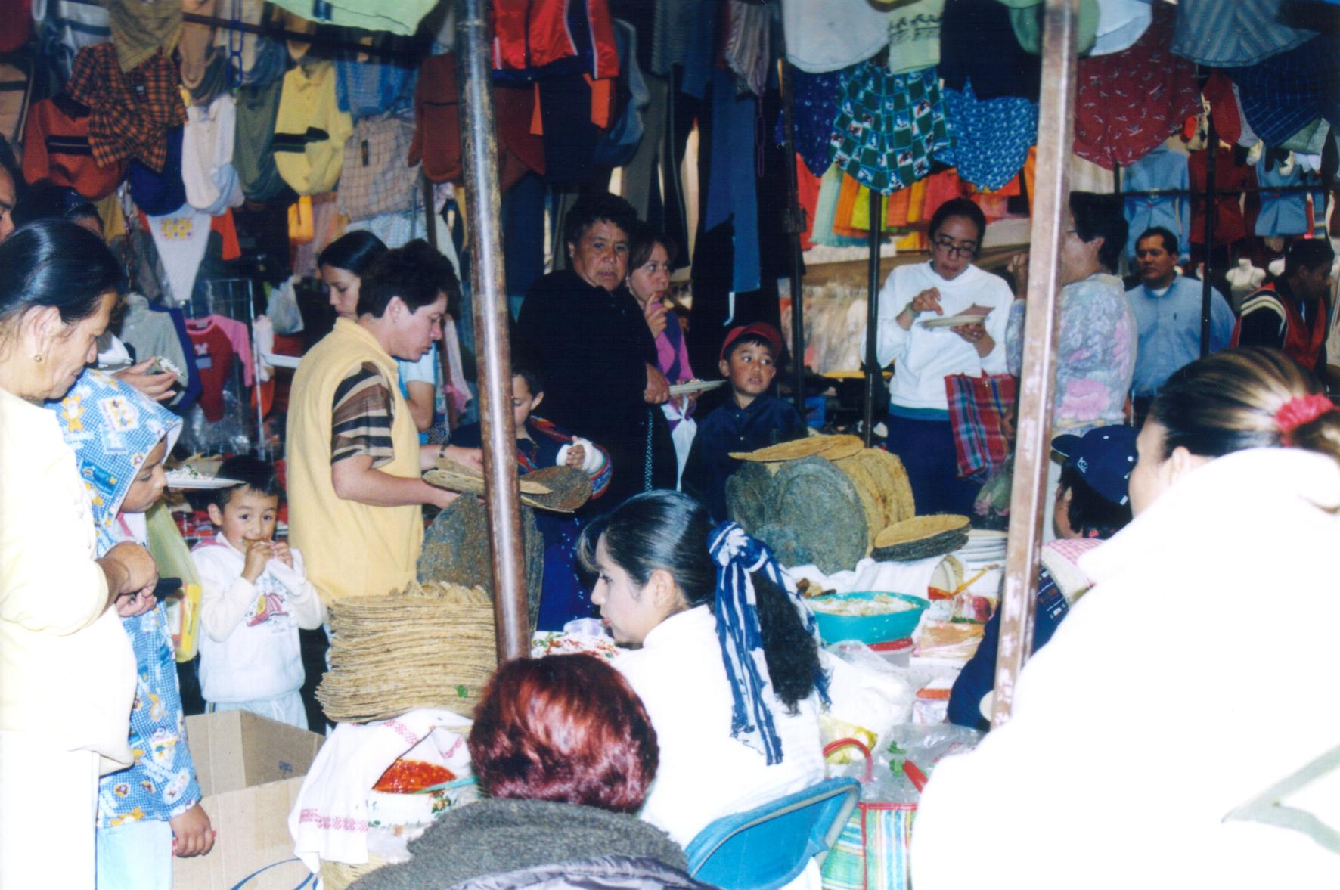
Tianguis tradicional de Toluca. Año 2000
Fotografía de archivo personal

Slide 21
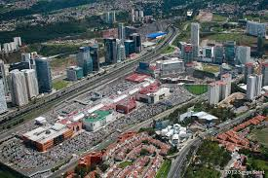
Centro Comercial Santa Fé. Ciudad de México. Año 2012.

Slide 22
Construir conocimiento sobre el “consumo”
Desde los conceptos de Comunicación, Cultura y Sociedad

Slide 23
¿Para qué investigar el consumo?
Para entender procesos amplios de significación que conlleven a la comprensión de la producción social de sentido.
Para ello es necesario que no solo comprendamos el consumo en términos de cuánto cuestan los bienes o para qué los usamos. Es necesario sobre todo saber cómo incorporamos esos bienes a nuestra vida, cómo los significamos y valoramos simbólicamente y cómo el propio acto de consumir se vuelve una práctica cultural.

Slide 24
¿Para qué investigar el consumo?
Para adentrarnos en las lógicas o racionalidades de las industrias culturales y de la reproducción simbólica de la cultura.
Para verificar transformaciones, permanencias, resistencias e invenciones en la comunicación entre culturas.

Slide 25
Perspectivas de investigación
1. Posturas conservadoras: el «consumismo moralista». Crítica a las nociones de “necesidad” y “utilidad”.
2. Posturas críticas: el «simulacro» de la sociedad del consumo, la «alienación» estructural de los sujetos.

Slide 26
Perspectivas de investigación
3. Posturas de encuentro o hibridación: el consumo como «favorecedor de la comunicación, pero también del conflicto».
4. Posturas optimistas: el consumo «creativo» o «guerrillero».

Slide 27
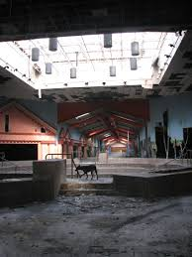
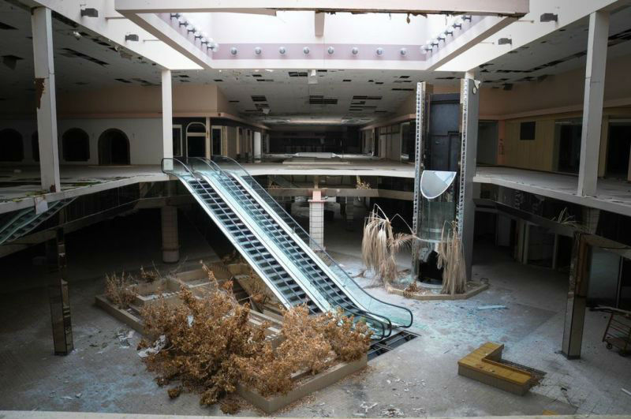
Para actualizar la situación actual del consumo…
Fotografía de archivo personal

Slide 28
Temas emergentes
El declive del consumo conspicuo
    Menos malls, más experiencias sensitivas; menos objetos, más recuerdos
Las transformaciones en las dinámicas del consumo relacionadas con el sentido de identidad y pertenencia
    Novedosas adscripciones identitarias; diferentes referentes de clase

Slide 29
Temas emergentes
Cambios en la percepción de la calidad de vida, lo suntuario, el gusto
    Crisis del concepto y experiencia de la clase media; dispersión de mercados; expansión de la oferta y la capacidad de acceso; marginaciones extremas
Modificaciones profundas en los ecosistemas comunicativos
    Otro régimen mediático: dispositivos móviles, internet, declive de medios “tradicionales”; sociedad de información

Slide 30
Algunos autores y obras clásicas
Pierre Bourdieu: “La distinción”
Mary Douglas y Baron Isherwood: “El mundo de los bienes”
Jean Baudrillard: “La sociedad del consumo”
Michel de Certeau: “La invención de lo cotidiano”
Marc Augé: “Los no lugares”

Slide 31
Algunos autores y obras clásicas
John Fiske: “Reading the popular”
Zygmunt Bauman: “Vida de consumo”
Néstor García Canclini: “El consumo cultural en México”
Jesús Martín Barbero: “Procesos de comunicación y matrices de cultura”

Slide 32
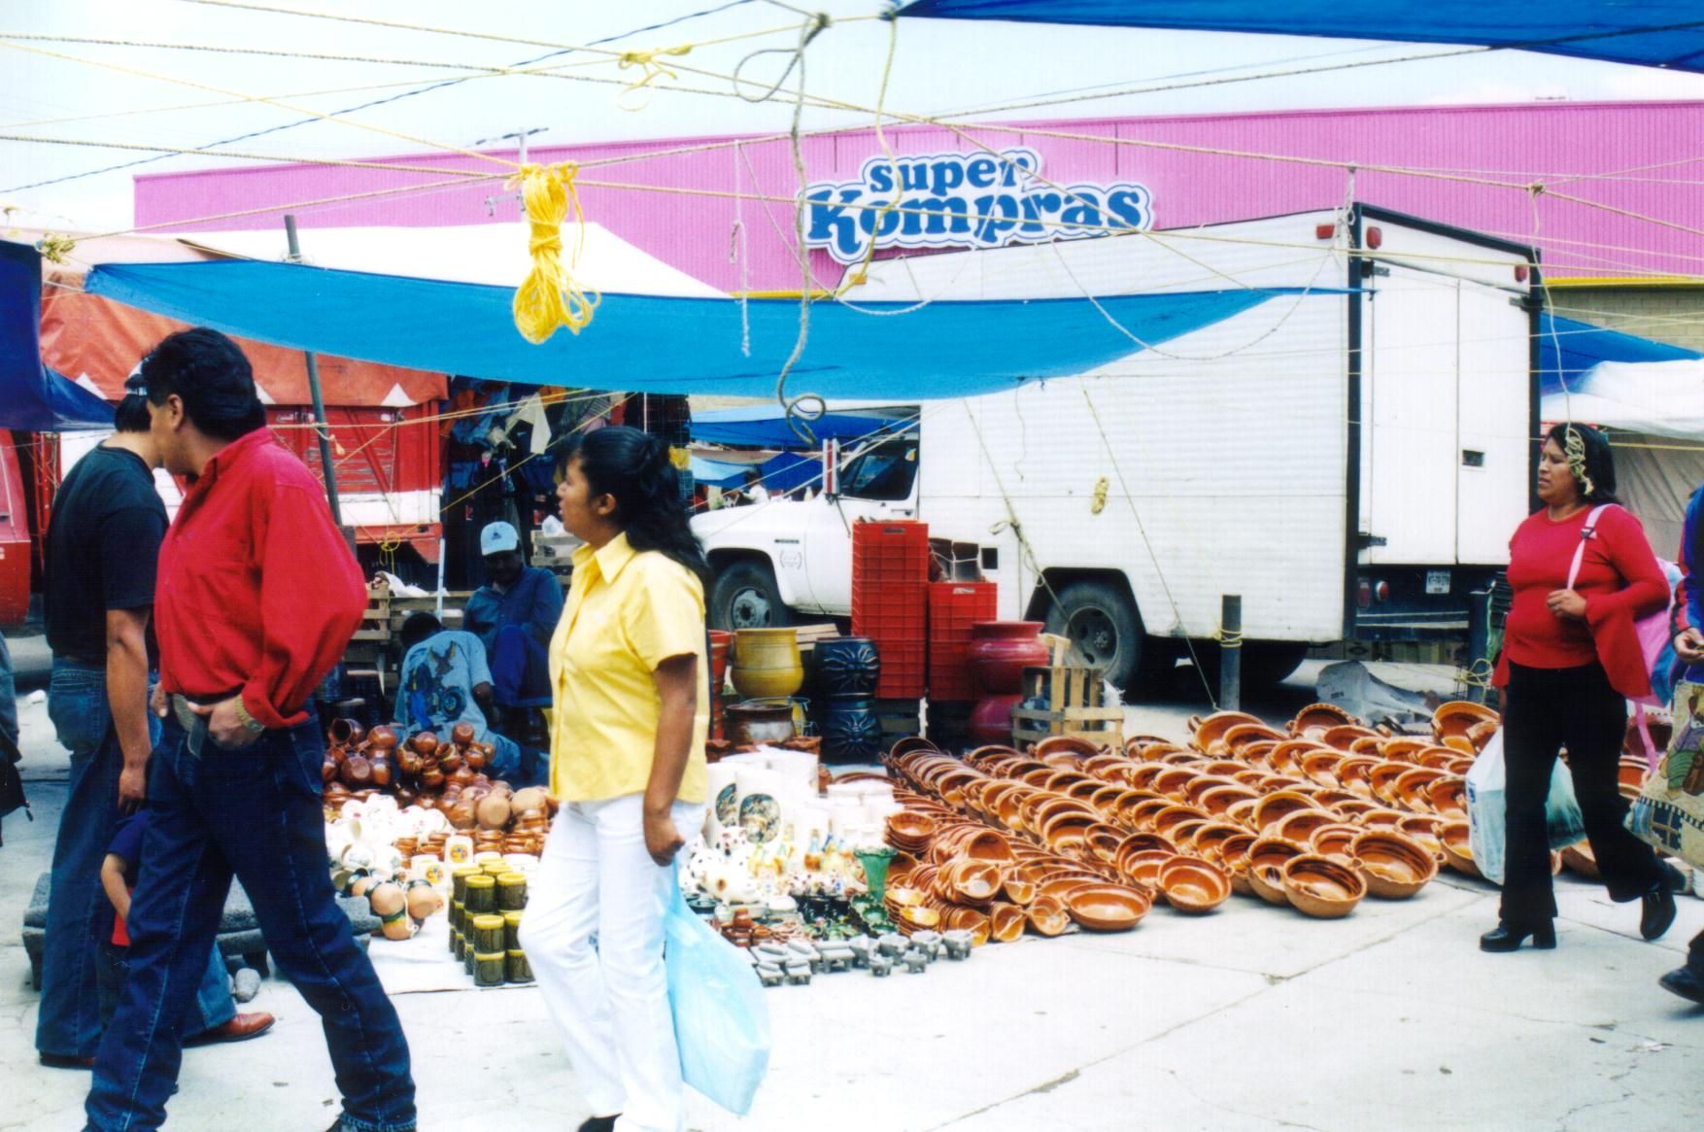
Fotografía de archivo personal

Slide 33
¿Desde donde partimos?
Se han investigado prácticas de consumo cultural en tianguis, supermercados, centros comerciales, cines, museos, galerías de arte, festivales artísticos, medios de comunicación tradicionales (radio, televisión, medios impresos) y emergentes (redes sociales de internet), danzas indígenas, estadios de futbol, universidades e incluso se ha discutido sobre el ser humano como un anuncio publicitario en sí mismo.

Slide 34
Pausa No. 2
Recordemos que…
Han existido posturas críticas y liberales, conservadoras u optimistas en torno a la cultura de consumo.
El consumo cultural se ha investigado en diferentes temas y con diversas perspectivas (antropológica, sociológica, psicológica, comunicacional)
La intención central es comprender el sentido socialmente construido en torno a nuestras prácticas de consumo.

Slide 35
Actividad de aprendizaje
Lean la obra de alguno de los autores clásicos y lleven a cabo un estudio de caso bajo las siguientes preguntas:
  ¿Cuáles son los atributos simbólicos que se le dan a los bienes que consumimos?
  ¿Con quiénes, cuándo y dónde la gente lleva a cabo prácticas de consumo cultural?
  ¿Qué significa para la gente esta forma de consumo, y por qué es importante en sus vidas diarias?

Slide 36
Referencias bibliográficas y de imágenes
GARCÍA CANCLINI, Néstor (2002): “El consumo cultural. Una propuesta teórica”, en Guillermo Sunkel (coordinador) El consumo cultural en América Latina, Convenio Andrés Bello, Bogotá.
BAUDRILLARD, Jean (2009): La sociedad de consumo, Siglo XXI Editores. Barcelona.
Las fotografías son de producción propia, en archivo personal.
Las demás imágenes fueron recuperadas del buscador Google, con licencia de uso no comercial.

Slide 37
Bibliografía complementaria
AUGÉ, Marc: “De los lugares a los no lugares” en Los no lugares. Espacios del anonimato. Una antropología de la sobremodernidad, Barcelona, Gedisa, 2000, pp. 81-118.
BAUMAN, Zygmunt: “Introducción o el secreto mejor guardado de la sociedad de consumidores” en Vida de consumo, México, Fondo de Cultura Económica, 2007, pp. 11-41.
BOURDIEU, Pierre: “Capítulo 3. “El habitus y el espacio de los estilos de vida” en La distinción. Criterio y bases sociales del gusto, España, Taurus, 2002, pp. 169 – 222.
DE CERTEAU, Michel: “Capítulo III. Valerse de: usos y prácticas” en La invención de lo cotidiano. Tomo 1: Artes de hacer, México, UIA-ITESO, 2000, pp. 35-48.
DOUGLAS, Mary y Baron Isherwood: “Capítulo I. Por qué la gente necesita mercancías” y “Capítulo III. Los usos de los bienes” en El mundo de los bienes. Hacia una antropología del consumo , México, CONACULTA, 1989, pp. 29-39; pp.71-85.
DOUGLAS, Mary: “Capítulo IV. Ni muerta me dejaría ver con eso puesto. Las compras como protesta” y “Capítulo V. La rebelión del consumidor”, en Estilos de pensar, Barcelona, Gedisa, 1998, pp. 90-135.
MARTÍN-BARBERO, Jesús: “Capítulo III. Prácticas de comunicación en la cultura popular” en Procesos de Comunicación y matrices de cultura. Itinerario para salir de la razón dualista, México, FELAFACS-G. Gili, 1987, pp. 98-111.
RAPAILLE, Clotaire: “Introducción” y “Capítulo 2. Los dolores del crecimiento de una cultura adolescente” en Código cultural. Una manera ingeniosa para entender por qué la gente alrededor del mundo vive y compra como lo hace, México, Grupo Editorial Norma, 2007, pp. 13-29; pp. 55-90.

